Slide 1
SÉANCE E1 · MODULE 6
Je me lance
S'inscrire au comptoir de vive voix, puis écrire pour demander une place.
60 minutes · Je m'inscris au cours de français
Notes:
Dernière séance. Prévoir que la moitié du temps se passe en production réelle : jeu de rôle, enregistrement, écriture. Les diapositives ne sont qu'un cadre.

Slide 2
OBJECTIFS DE LA SÉANCE
À la fin, je serai capable de…
1
dire pourquoi on vient, en une phrase ;
2
épeler son nom lentement ;
3
donner ses renseignements case par case ;
4
écrire de trois à cinq phrases pour demander une place.
E1 · Je m'inscris au cours de français
2
Notes:
Lire les objectifs à voix haute. Y revenir au billet de sortie.

Slide 3
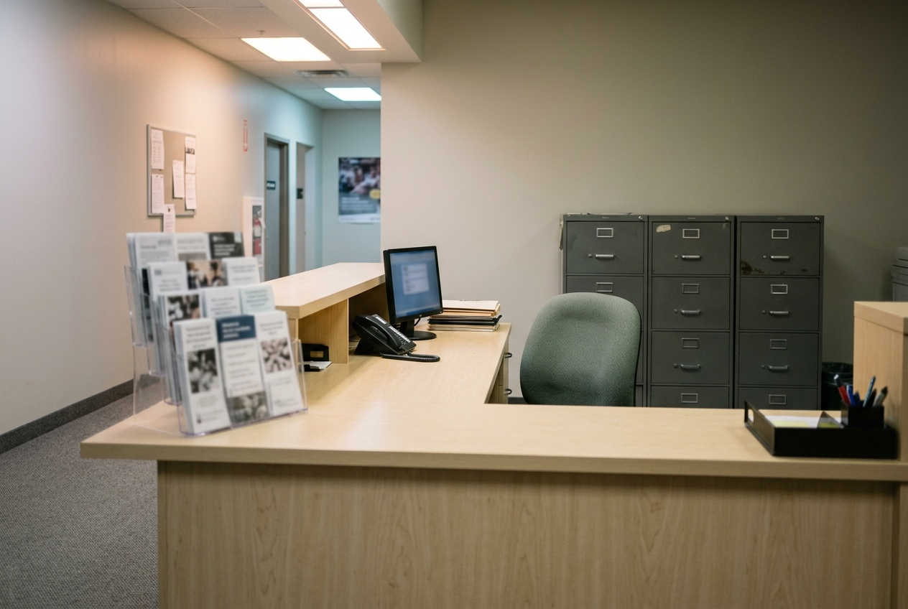
OBSERVATION
Une personne s'inscrit pour la première fois. Qu'est-ce qui l'arrête ?
Qu'est-ce que vous n'avez pas compris, votre première fois ?
Quelle case vous a arrêté ?
Qui vous a aidé ?
Qu'est-ce que vous diriez à quelqu'un qui arrive demain ?
E1 · Je m'inscris au cours de français
3
Notes:
La quatrième piste ouvre la séance : noter au tableau ce que le groupe dit — c'est le plan de la production orale, et il vient d'eux.

Slide 4
DIALOGUE
Cette fois, c'est Yara qui explique
Écoutez, puis dites comment Yara explique le mot.
HAMID
Yara, je ne comprends pas cette case.
YARA
Laquelle ? Montre-moi.
HAMID
Ici. « Scolarité ».
YARA
C'est le nombre d'années d'école. Toi, tu as fait combien d'années ?
HAMID
Neuf ans.
YARA
Alors tu écris neuf. Dans la case.
E1 · Je m'inscris au cours de français
4
Notes:
Elle ne définit pas : elle pose une question. C'est la meilleure façon d'expliquer un mot à un débutant, et elle est à portée du groupe.

Slide 5
ANALYSE
Ce qui revient de tout le module
CE QU'ON DIT
VU EN
Je voudrais m'inscrire.
A1 - la phrase qui ouvre la porte
H, A, deux D, A, D.
A2 - épeler son nom
Du 7 septembre au 11 décembre.
B2 - lire et noter une date
Mon nom, c'est Haddad.
C2 - mon, ma, mes
Rien de neuf dans cette colonne : le module entier tient en quatre lignes.
E1 · Je m'inscris au cours de français
5
Notes:
Diapositive à photographier. Elle sert de révision de tout le module en une seule page.

Slide 6
RÉPONDRE, C'EST DIRE UNE CHOSE À LA FOIS
Trois mots par case, et le formulaire se remplit.
« Haddad. » « Yara. » « Le 7 mars 1994. » « 3420, rue Papineau. » Quatre réponses, quatre cases, et personne n'a besoin d'une phrase complète. Ce qui compte, c'est de s'arrêter et d'attendre la question suivante.
E1 · Je m'inscris au cours de français
6
Notes:
Diapositive à photographier. Rappeler le vouvoiement : c'est ce que la correction en ligne regarde en premier.

Slide 7
TROIS SITUATIONS POUR LE JEU DE RÔLE
Choisissez la vôtre
Je téléphone au sujet de l'annonce
Je remplis mon formulaire
Comment ça s'écrit ?
L'annonce ne dit ni la date, ni l'heure, ni le local. Vous appelez.
Vous êtes au comptoir, avec une feuille vide et un stylo.
La secrétaire ne sait pas écrire votre nom. Vous l'épelez.
E1 · Je m'inscris au cours de français
7
Notes:
Ce sont les trois situations du jeu de rôle en ligne. L'élève y joue avec l'assistant, qui tient madame Bourgeois : une case à la fois, et elle répète sans s'impatienter quand on le lui demande.

Slide 8
PRODUCTION ORALE
Inscrivez-vous au comptoir du secrétariat
Trois temps. Enregistrez-vous, écoutez-vous, recommencez.
1
TEMPS 1
2
TEMPS 2
3
TEMPS 3
E1 · Je m'inscris au cours de français
8
Notes:
Vingt minutes. Le vouvoiement doit tenir du début à la fin. Laisser recommencer autant de fois qu'il le faut : c'est le but du panneau d'enregistrement.

Slide 9
PRODUCTION ÉCRITE
Écrivez au secrétariat pour demander une place
De trois à cinq phrases, pour une personne que vous ne connaissez pas.
1
À écrire
2
À écrire
3
À écrire
4
À écrire
5
À écrire
E1 · Je m'inscris au cours de français
9
Notes:
Vingt minutes. Le cadre reprend le billet de sortie de C2 : ceux qui l'ont fait n'ont qu'à le recopier et l'améliorer.

Slide 10
BILLET DE SORTIE
Cette semaine, demandez au secrétariat de votre centre un renseignement, en français.
Bonjour. Le cours finit quand ?
C'est quoi, cette case ?
C'est bien écrit ?
E1 · Je m'inscris au cours de français
E1 · Je m'inscris au cours de français
10
Notes:
Dernier devoir du module. Demander au cours suivant qui l'a fait et ce qu'on lui a répondu : c'est la seule évaluation qui compte vraiment pour cette situation du programme.

